Slide 1

随时随地感恩和祷告
腓1章1至11节
2021年8月15日

Slide 2
经文：腓1章1至11节
1 基督耶稣的仆人保罗和提摩太写信给凡住腓立比、在基督耶稣里的众圣徒和诸位监督、诸位执事。
2 愿恩惠、平安从 神我们的父并主耶稣基督归与你们！
3 我每逢想念你们，就感谢我的 神；4 （每逢为你们众人祈求的时候，常是欢欢喜喜地祈求。）5 因为从头一天直到如今，你们是同心合意的兴旺福音。6 我深信那在你们心里动了善工的，必成全这工，直到耶稣基督的日子。
7 我为你们众人有这样的意念，原是应当的，因你们常在我心里，无论我是在捆锁之中，是辩明证实福音的时候，你们都与我一同得恩。8 我体会基督耶稣的心肠，切切地想念你们众人，这是 神可以给我作见证的。
9 我所祷告的，就是要你们的爱心在知识和各样见识上多而又多，10 使你们能分别是非（或作“喜爱那美好的事”），作诚实无过的人，直到基督的日子；11 并靠着耶稣基督结满了仁义的果子，叫荣耀称赞归与 神。

Slide 3
背景：
腓立比教会建立：
通读《使徒行传》16章
对保罗的支持：
财物
人力-以巴弗提
地理位置（保罗第二次和第三次宣教旅程地图）
亚欧大陆要道
盛产黄金
欧洲第一个教会

Slide 4
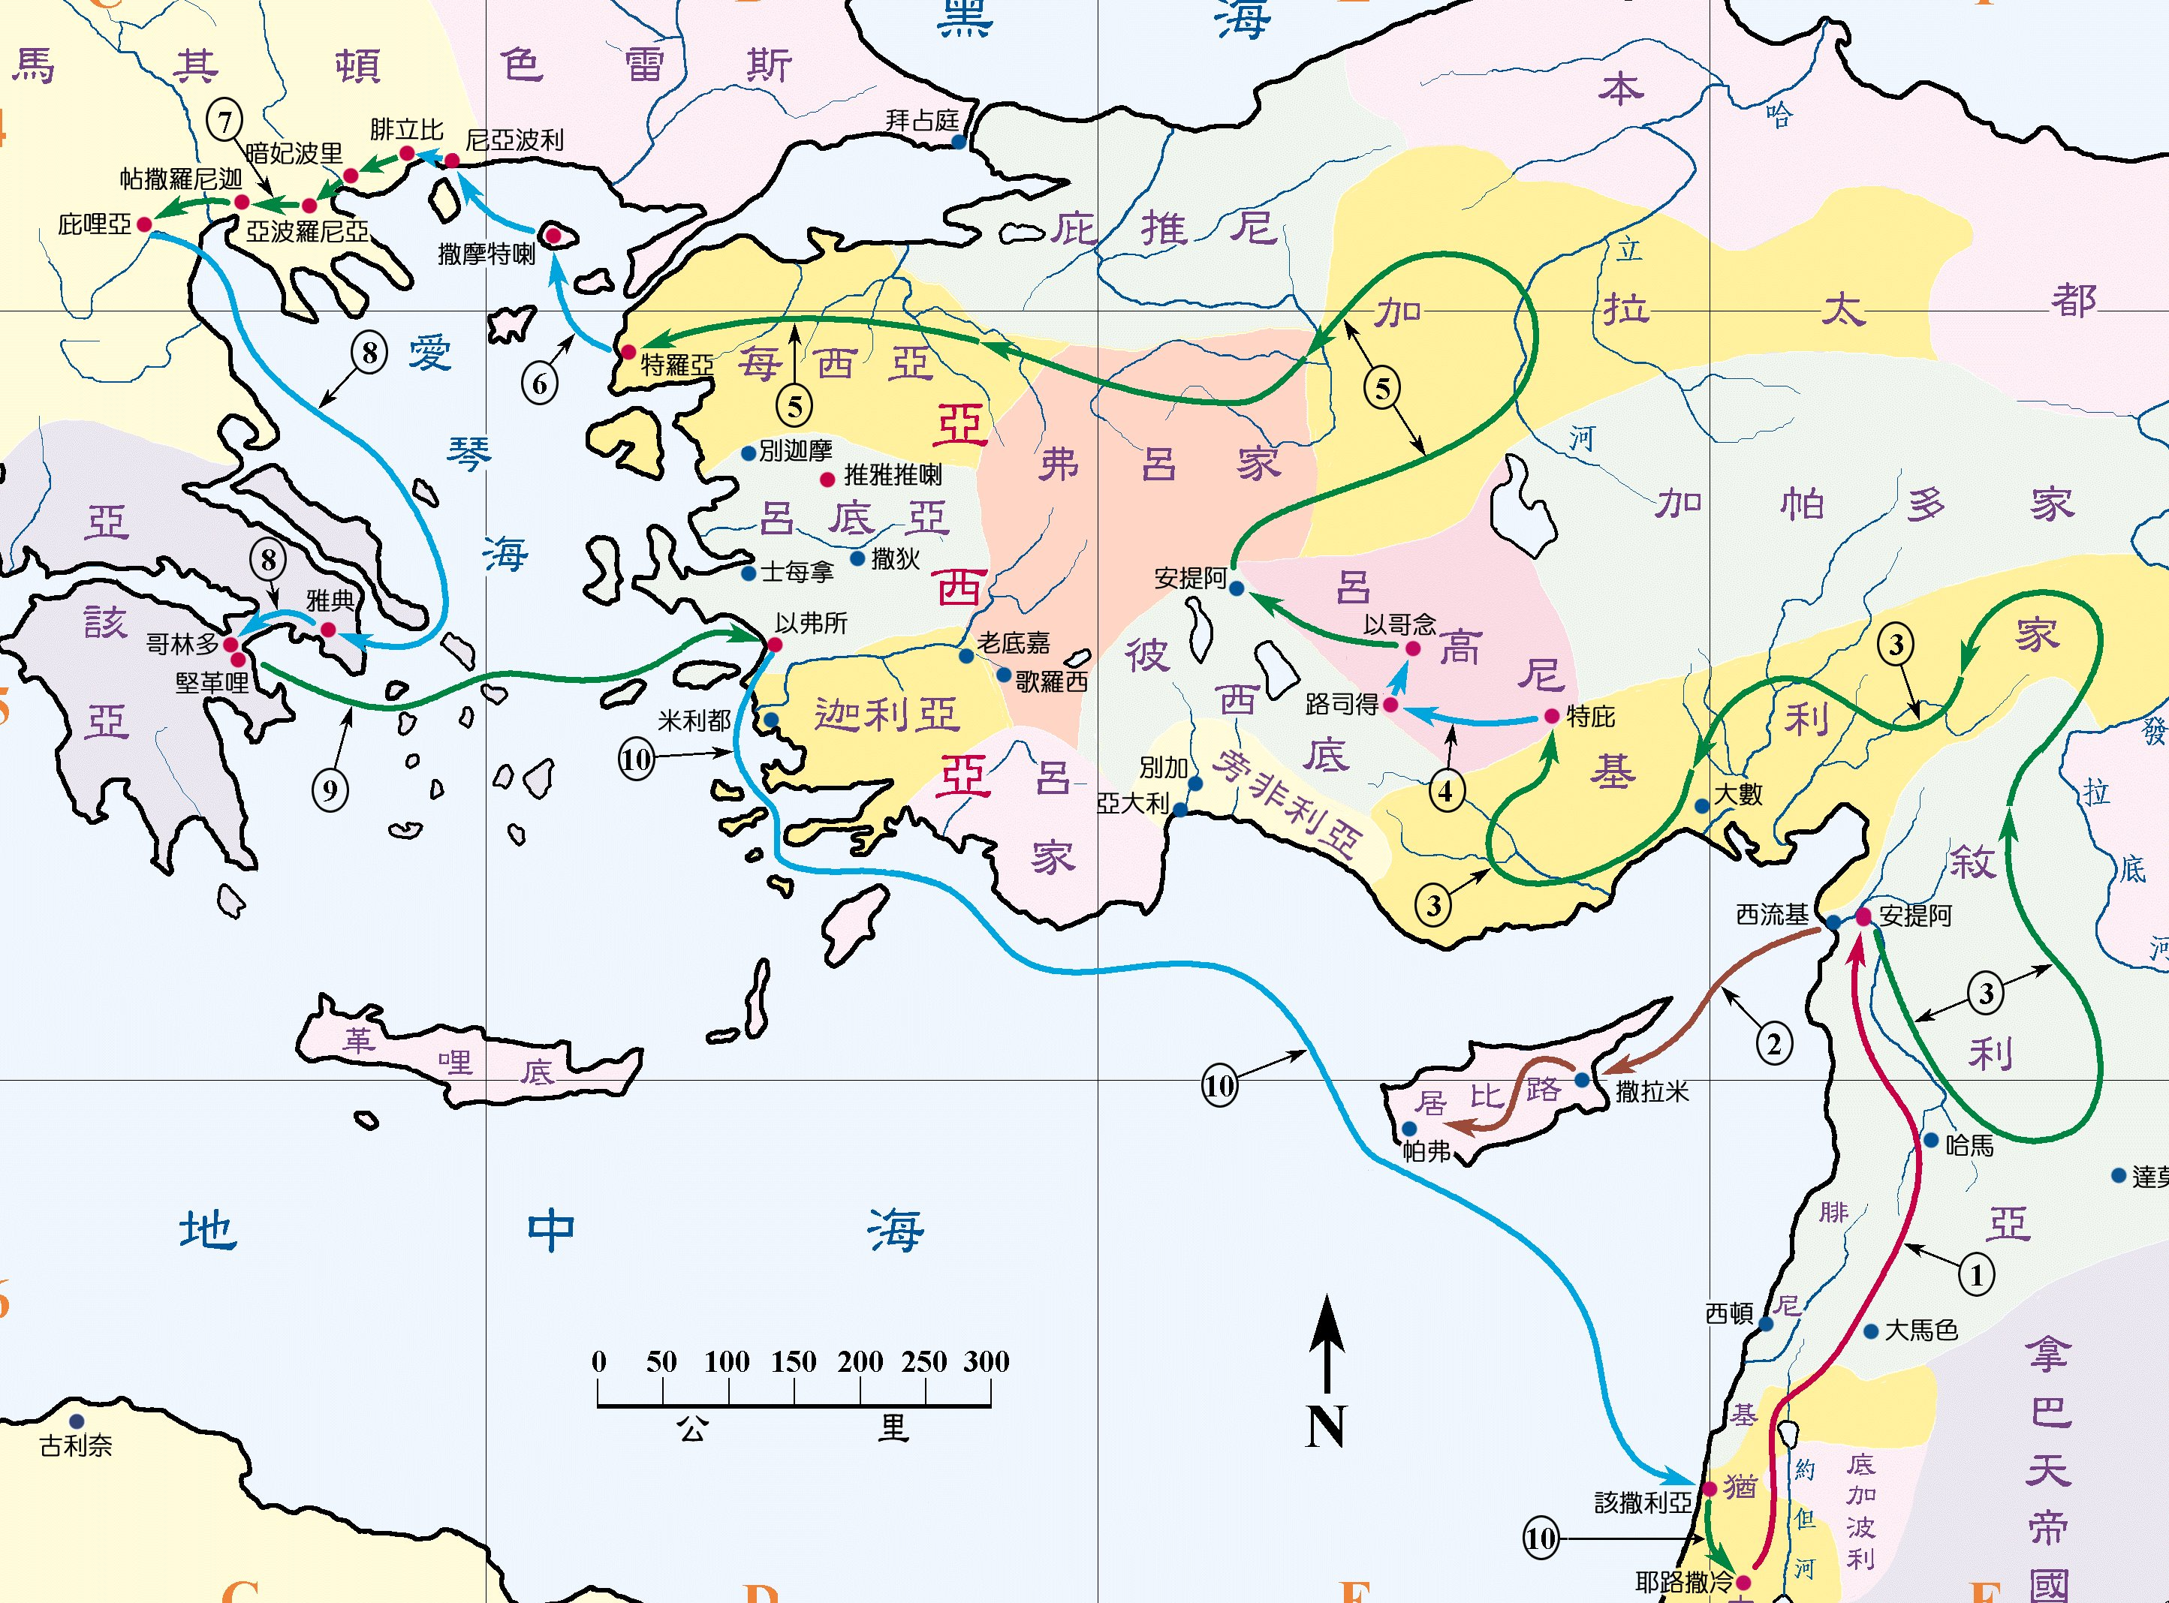
地理：保罗第二次宣教旅程地图

Slide 5
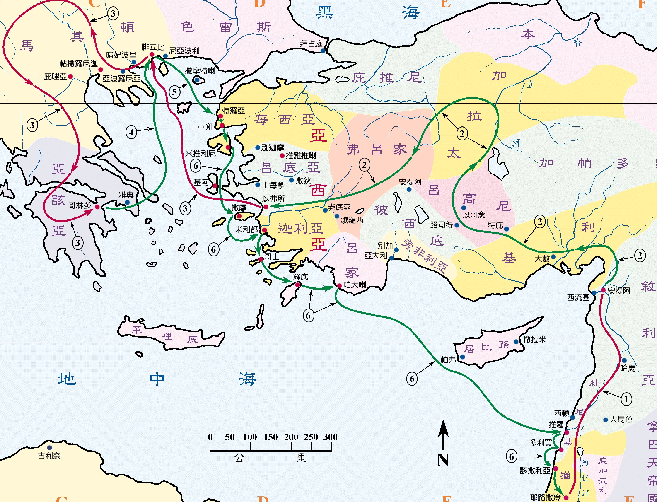
地理：保罗第三次宣教旅程地图

Slide 6
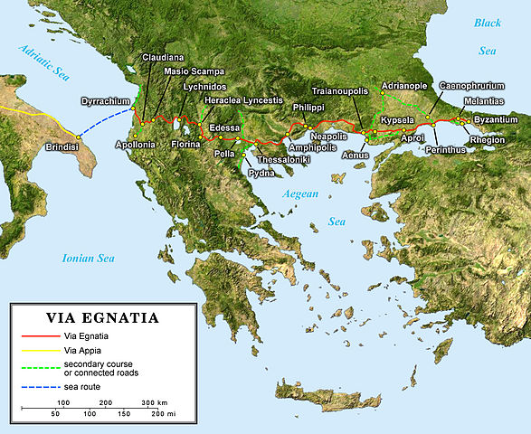
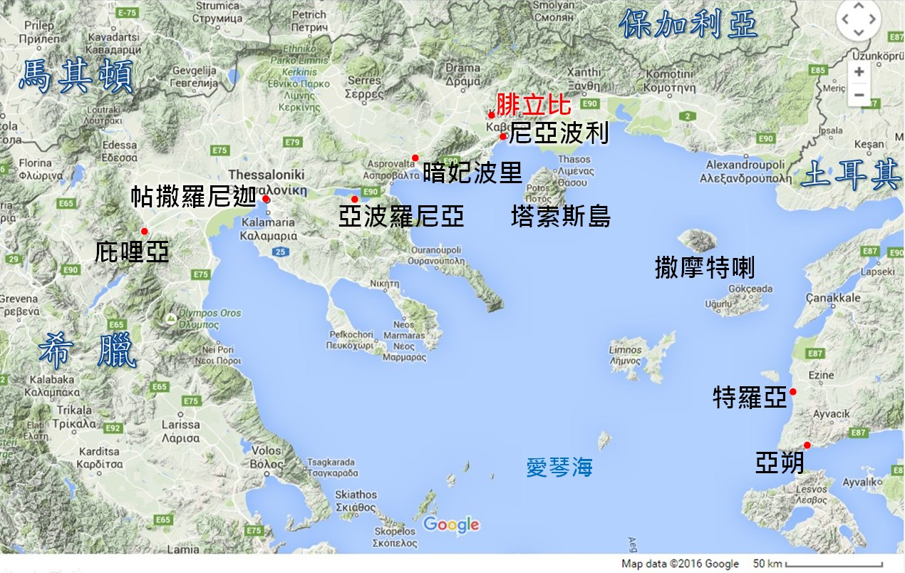
地理：腓立比地理位置：伊格那丟大道

Slide 7
目的：
对腓立比教会感谢
在灵性和道理上都有些错误，因而要藉这机会改正他们
对保罗的下监受苦感到不安（1章12~14）
割礼异端在他们当中搅扰（3章2~3）
纵欲主义（3章17~19）
不和睦的事发生（腓4:2-3）

Slide 8
内容：
基督的福音
“辨明证实福音”、“叫福音兴旺”和“辨明福音”
基督里的群体
“在基督里”

Slide 9
特点：
喜乐的书卷
强调基督的地位
大量使用了“我”（100多次），个人性书信，热情
语气最温和、称赞最多的一卷书信

Slide 10
大纲：
一、在基督问候（一1～11）
二、 基督是中心（一12～26）
三、 基督是榜样（一27～二30）
四、 基督是标竿（三1～四l）
五、 基督是力量（四2～23）

Slide 11
分段：
第一段：1~2节，问候
1节a：写信的人
1节b：收信的人
2节：问候、祝福
第二段：3~8节，感恩
3~4节：为神的百姓感恩
5节：感恩的基础-过去
6节：感恩的基础-未来
7、8节：信心与感恩的基础
第三段：9~11节，祷告
9节：祷告内容
10节：祷告原因
11节：祷告的目的

Slide 12
第一段：1~2节（问候）
1 基督耶稣的仆人保罗和提摩太写信给凡住腓立比、在基督耶稣里的众圣徒和诸位监督、诸位执事。
2 愿恩惠、平安从 神我们的父并主耶稣基督归与你们！
经文：
你们不是自己的人，因为你们是重价买来的。所以，要在你们的身子上荣耀神。……作奴仆蒙召于主的，就是主所释放的人，作自由之人蒙召的，就是基督的奴仆。你们是重价买来的，不要作人的奴仆。（林前六19-23）
不要只在眼前事奉，像是讨人喜欢的；要像基督的仆人，从心里遵行神的旨意。（弗六6-7 ）

Slide 13
第二段：3~8节（感恩）
3 我每逢想念你们，就感谢我的 神；
4 （每逢为你们众人祈求的时候，常是欢欢喜喜地祈求。）
5 因为从头一天直到如今，你们是同心合意的兴旺福音。
6 我深信那在你们心里动了善工的，必成全这工，直到耶稣基督的日子。
7 我为你们众人有这样的意念，原是应当的，因你们常在我心里，无论我是在捆锁之中，是辩明证实福音的时候，你们都与我一同得恩。
8 我体会基督耶稣的心肠，切切地想念你们众人，这是 神可以给我作见证的。

Slide 14
第三段：9~11节（祷告）
9 我所祷告的，就是要你们的爱心在知识和各样见识上多而又多，
10 使你们能分别是非（或作“喜爱那美好的事”），作诚实无过的人，直到基督的日子；
11 并靠着耶稣基督结满了仁义的果子，叫荣耀称赞归与 神。

Slide 15
应用思考
你有平安吗？为什么？
参：一章2节
如何靠主喜乐？
参：一章3~5节

